Slide 1
ĐỀ TÀI: 1A. NHẬN DẠNG GIỚI TÍNH GIỌNG NÓI
Nhóm 19Nh10:
Sinh viên: Đinh Gia Bảo
MSSV: 102190252
Nhóm: 19Nh10
Lớp SH: 19TCLC_DT6
GVHD: Ninh Khánh Duy

Slide 2
SƠ ĐỒ KHỐI

Slide 3
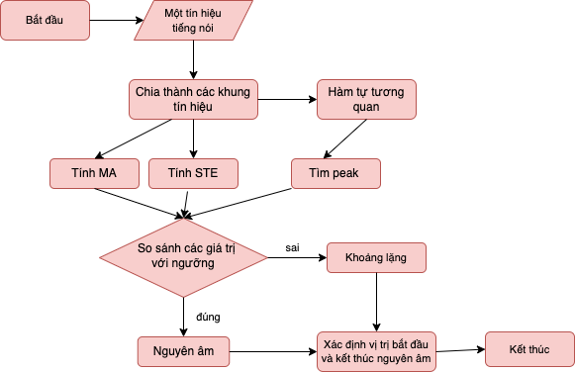
Thuật toán tìm biên thời gian giữa nguyên âm và khoảng lặng

Slide 4
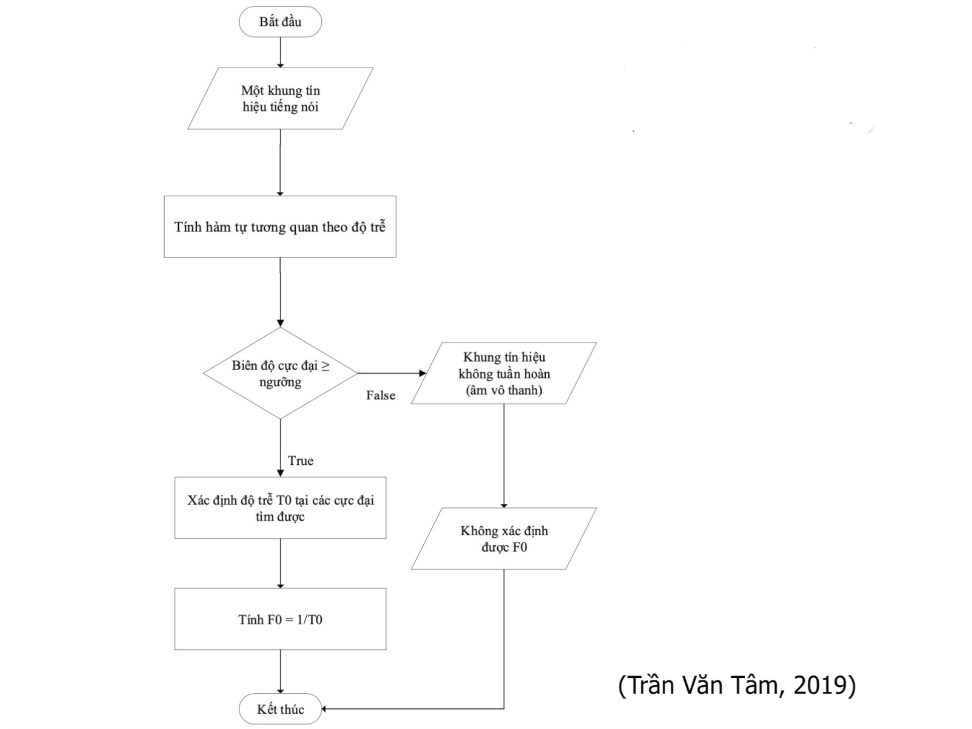
Thuật toán tìm tần số cơ bản bằng hàm tự tương quan (ACF)

Slide 5
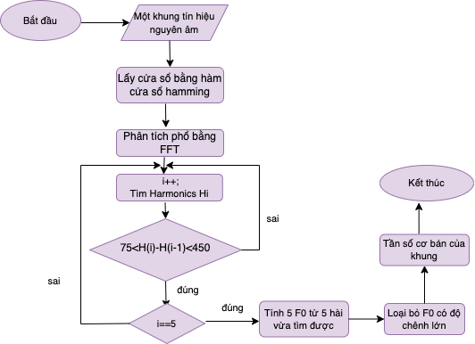
Thuật toán tìm tần số cơ bản dựa trên phổ biên độ (FFT)

Slide 6
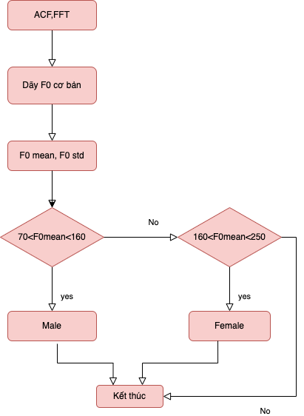
Thuật toán nhận dạng Nam hay Nữ

Slide 7
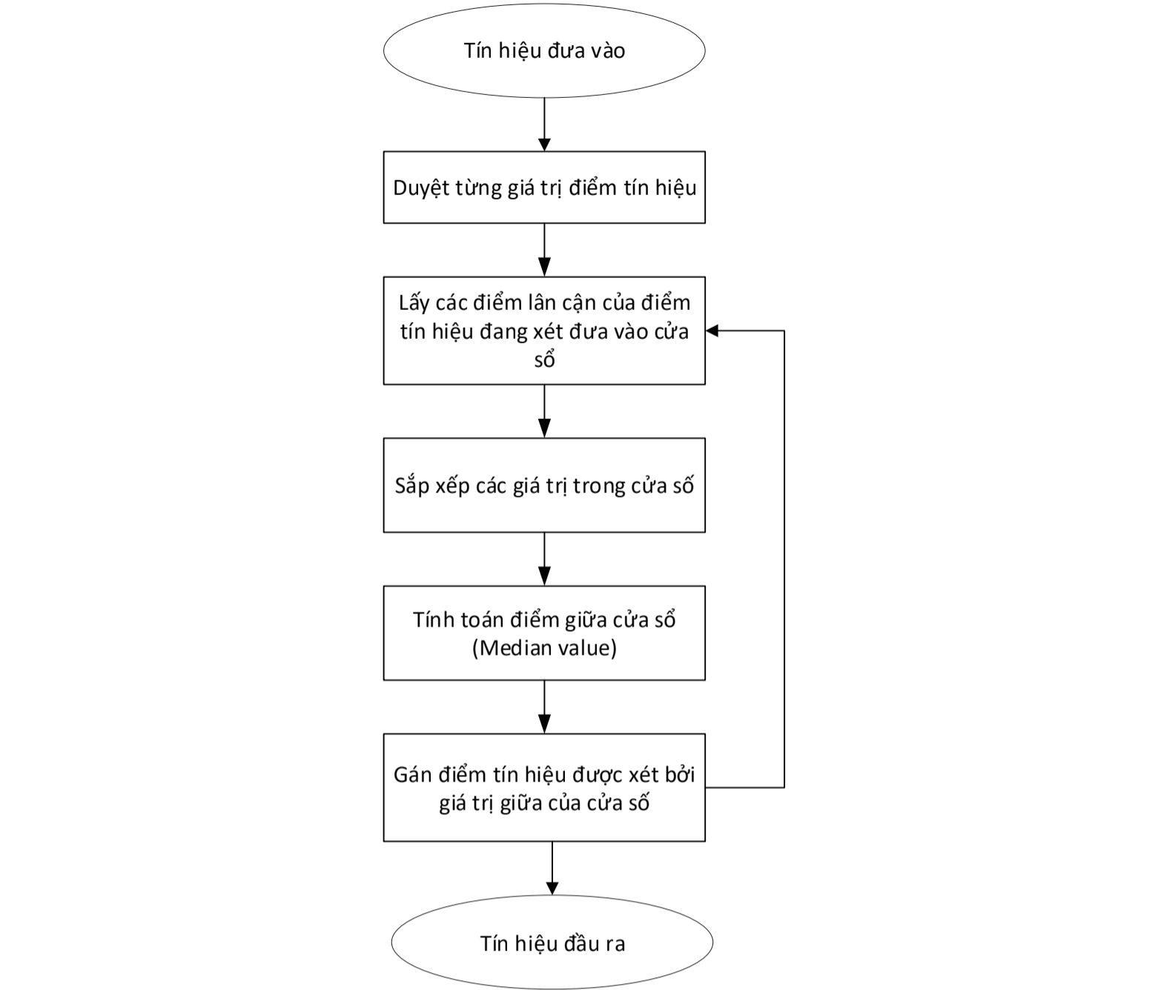
Sơ đồ thuật toán lọc trung vị

Slide 8
2. XÁC ĐỊNH NGƯỠNG, CHỌN N TRONG FFT

Slide 9
Xác định ngưỡng MA
 | 01MDA | 03MAB | 02FVA | 06FTB
Meanv | 0.210 | 0.2733 | 0.1526 | 0.2179
Stdv | 0.1399 | 0.1096 | 0.1730 | 0.1709
Meanuv | 0.2464 | 0.1889 | 0.2275 | 0.2730
Stduv | 0.1914 | 0.1951 | 0.1465 | 0.2679
➔ Threshold: (0.185+0.181+0.203+0.183)/4 ~= 0.185

Slide 10
Xác định ngưỡng STE
 | 01MDA | 03MAB | 02FVA | 06FTB
Meanv | 0.3399 | 0.3048 | 0.4116 | 0.3179
Stdv | 0.3784 | 0.2317 | 0.3696 | 0.3537
Meanuv | 0.1762 | 0.2303 | 0.3705 | 0.2591
Stduv | 0.2 | 0.2034 | 0.2100 | 0.1824
➔ Threshold: (0.207+0.215+0.238+0.211)/4 ~= 0.2175

Slide 11
Xác định ngưỡng Autocorrect
 | 01MDA | 02MAB | 02FVA | 06FTB
thresholdv | 0.4865 | 0.5375 | 0.4015 | 0.3347
thresholduv | 0.241 | 0.39 | 0.4459 | 0.5671
threshold | 0.35 | 0.4 | 0.4237 | 0.4009
➔ Threshold: (0.35+0.4+0.4237+0.4009)/4 ~= 0.37

Slide 12
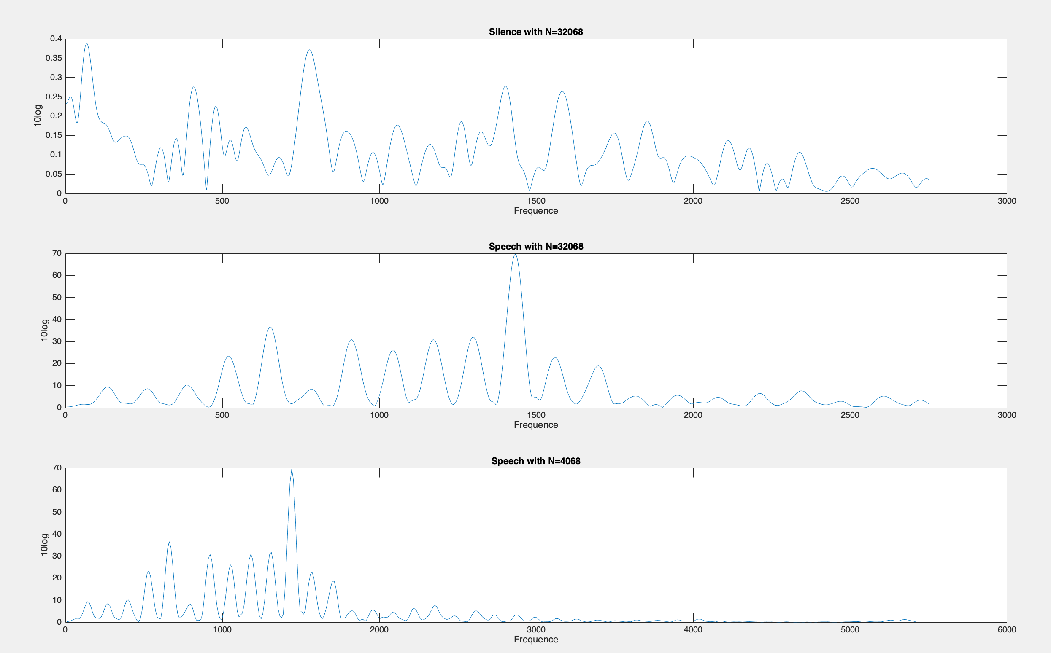
Chọn N trong khi sử dung FFT
➔ N = 32068

Slide 13

3.KẾT QUẢ GIẢI THÍCH KẾT QUẢ

Slide 14
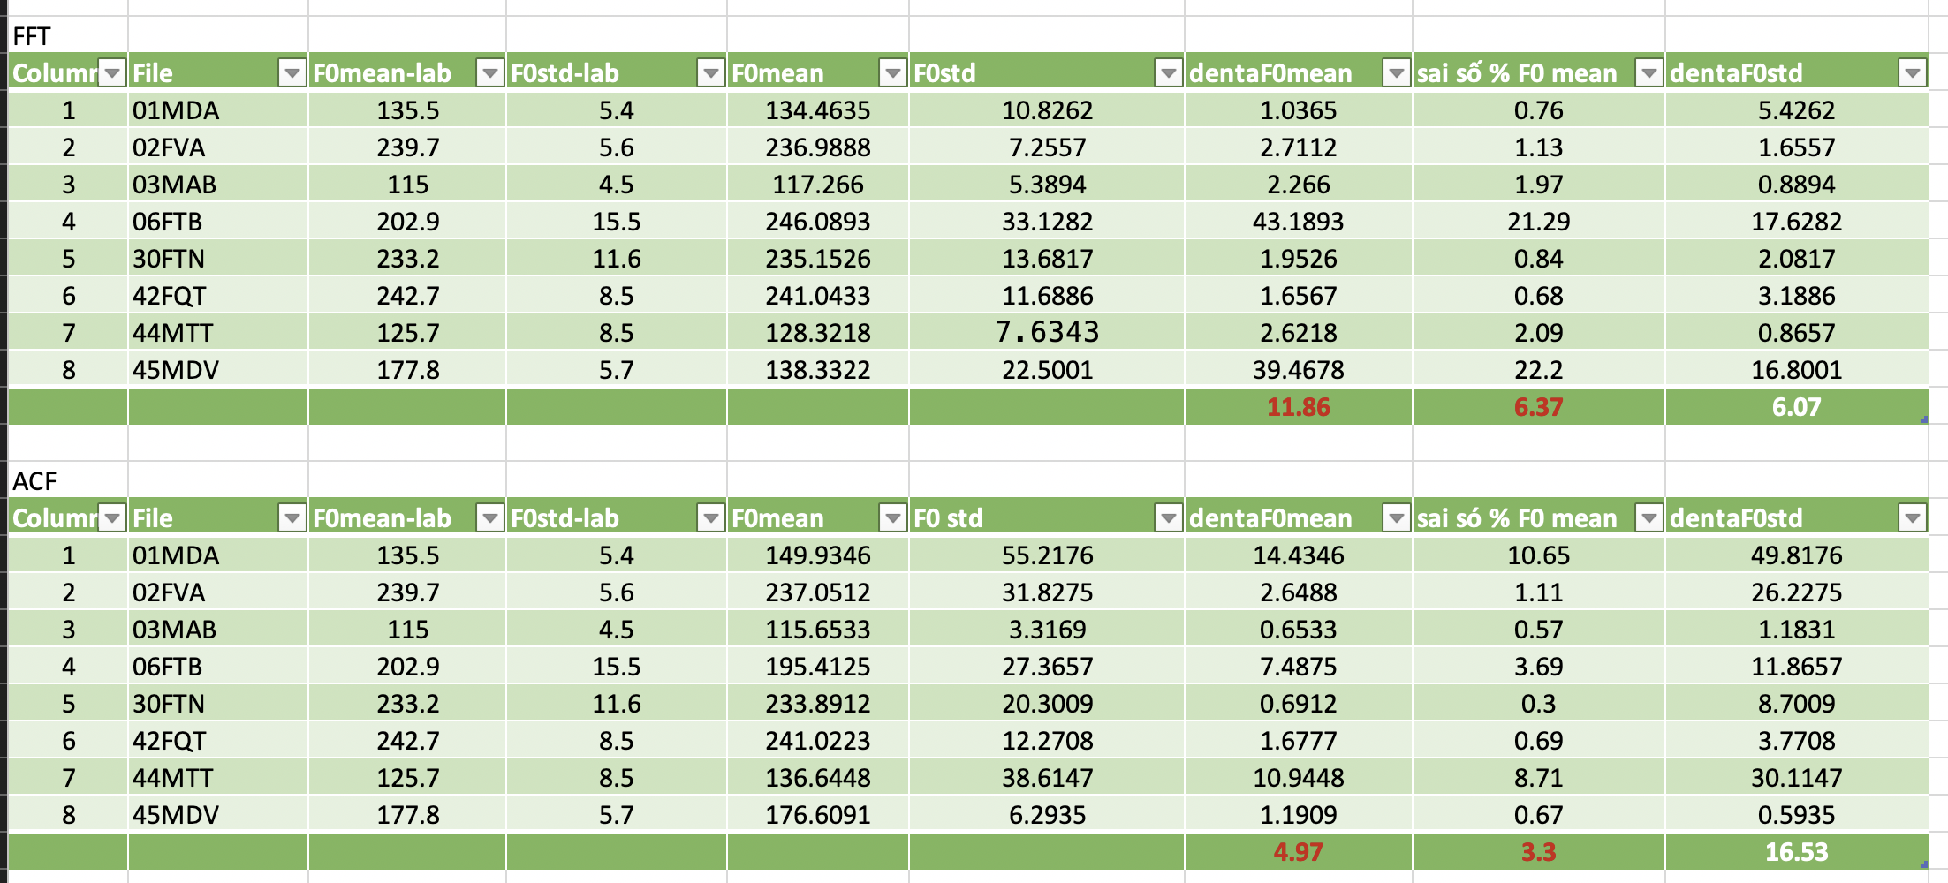
So sánh ACF vs FFT
➔ Thuật toán ACF cho ra độ chính xác cao hơn, sai số trung bình 3,3%

Slide 15
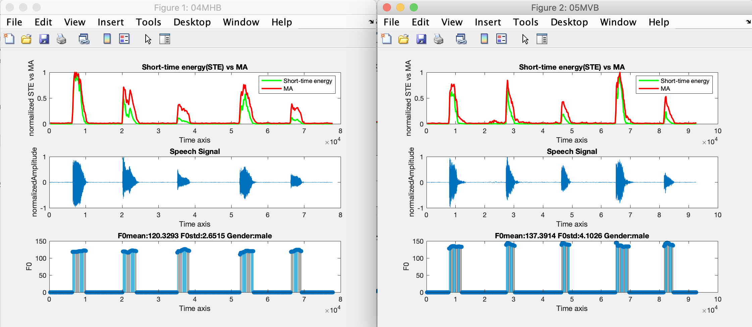
04MHB-05MVB

Slide 16
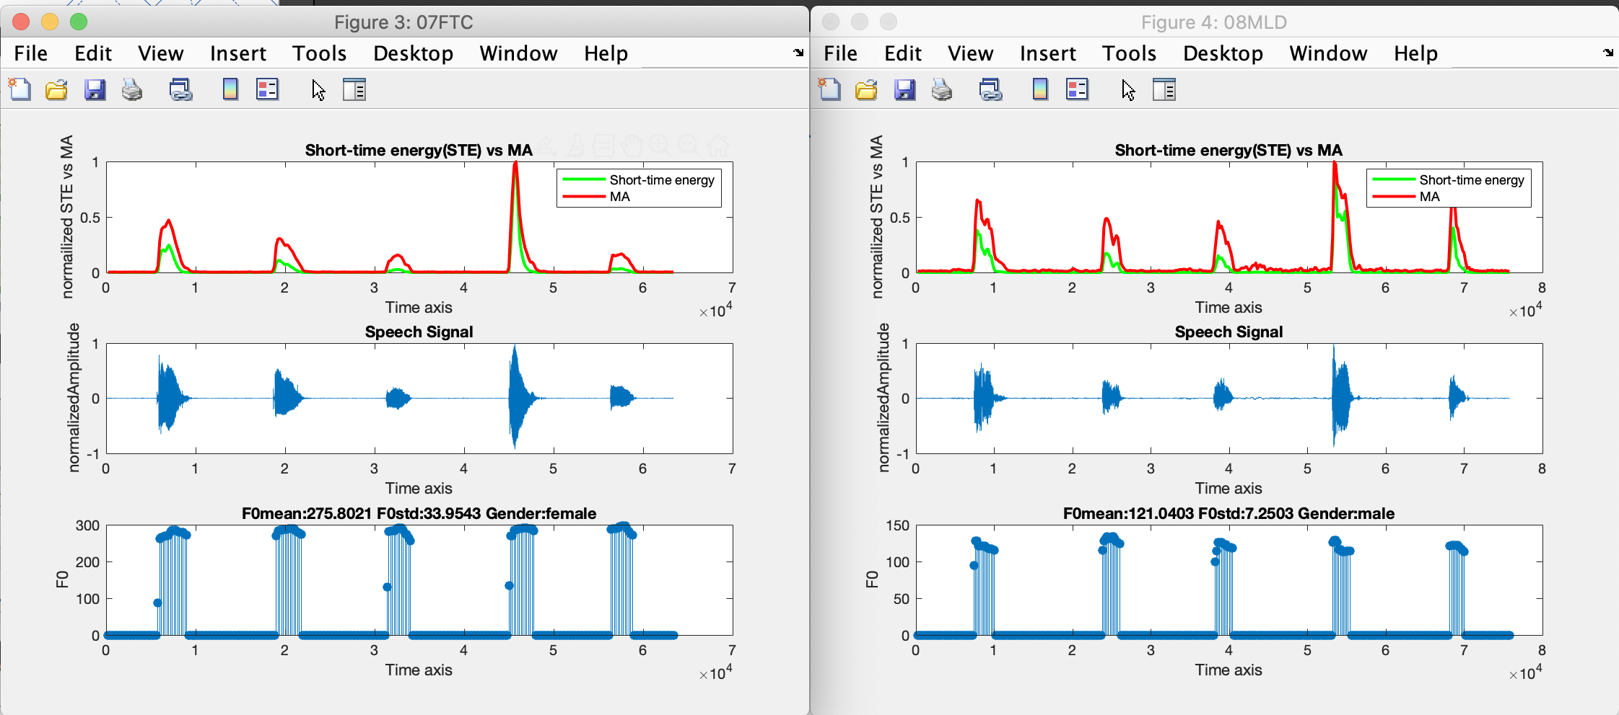
07FTC-08MLD

Slide 17
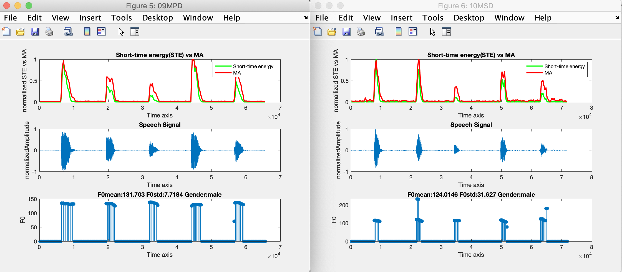
09MPD-10MSD

Slide 18
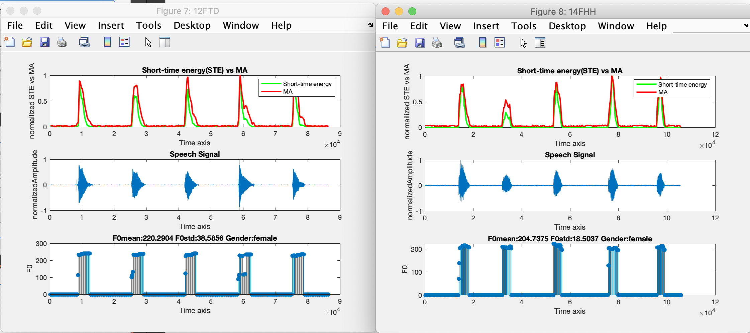
12FTD-14FHH

Slide 19
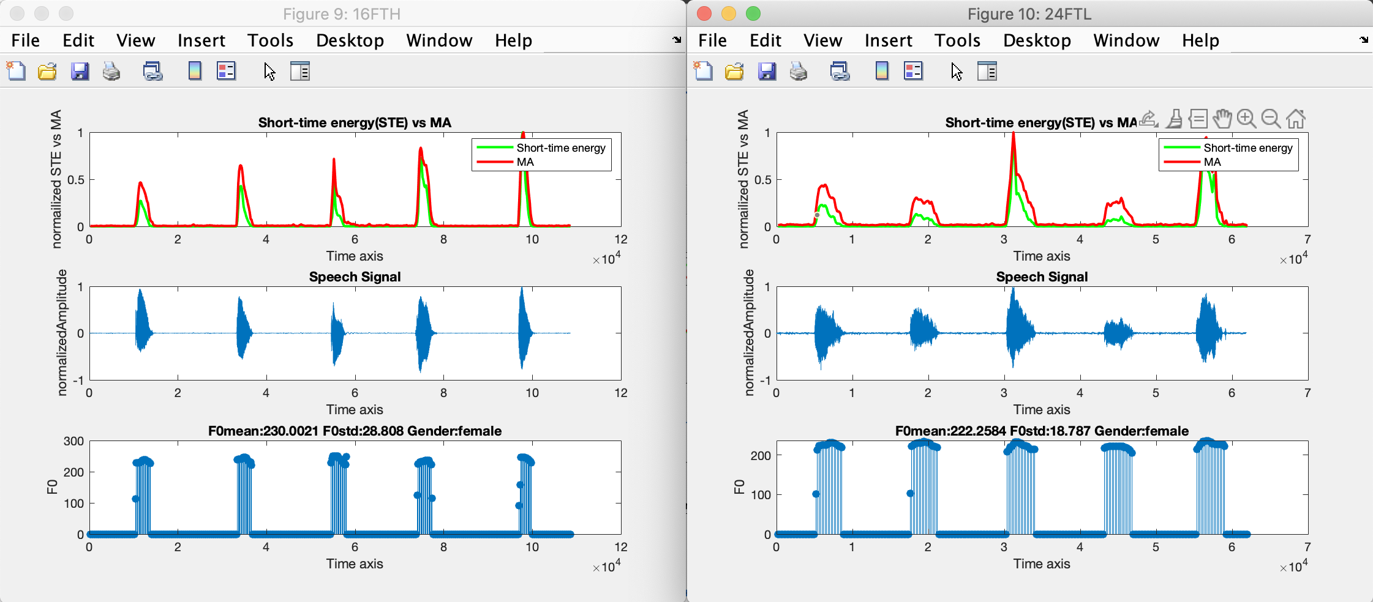
16FTH-24FTL

Slide 20
KẾT LUẬN:
Ngưỡng chung: + STE: 0.21 +MA:0.185
+ Autocorrect : 0.37
Kết quả trên tín hiệu kiểm thử cho thấy:
+ Thuật toán ACF cho ra kết quả chính xác cao, sai số nhỏ hơn thuật toán FFT. Tuy nhiên nếu k được sử lý lọc trung vị thì điều trên không đúng vì ACF cho ra nhiều pitch ảo hơn.
+ Độ chính xác khi phân biệt file nam hay nữ : 100%
- Xử lý pitch ảo bằng hàm lọc trung vị cho ra kết quả chuẩn sát hơn

Slide 21
4.CODE MINH HỌA & DEMO KẾT QUẢ

Slide 22
THANKS

